Slide 1
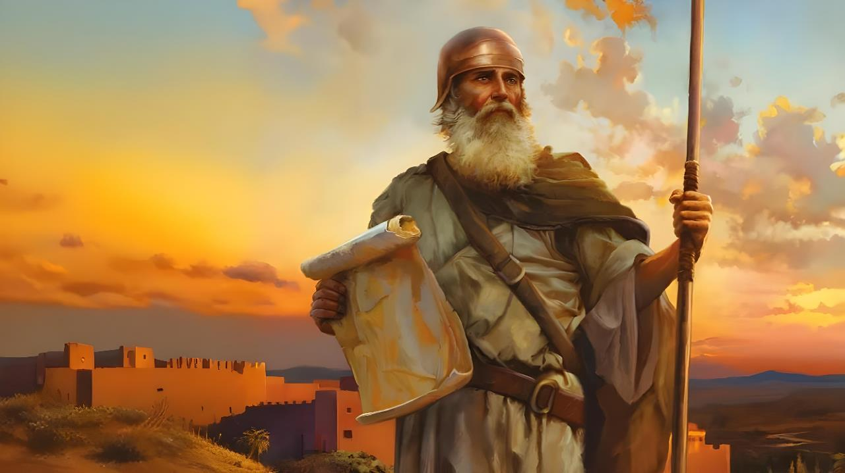

成功
的
秘诀
二零二五年十月四日，
第一课

Slide 2
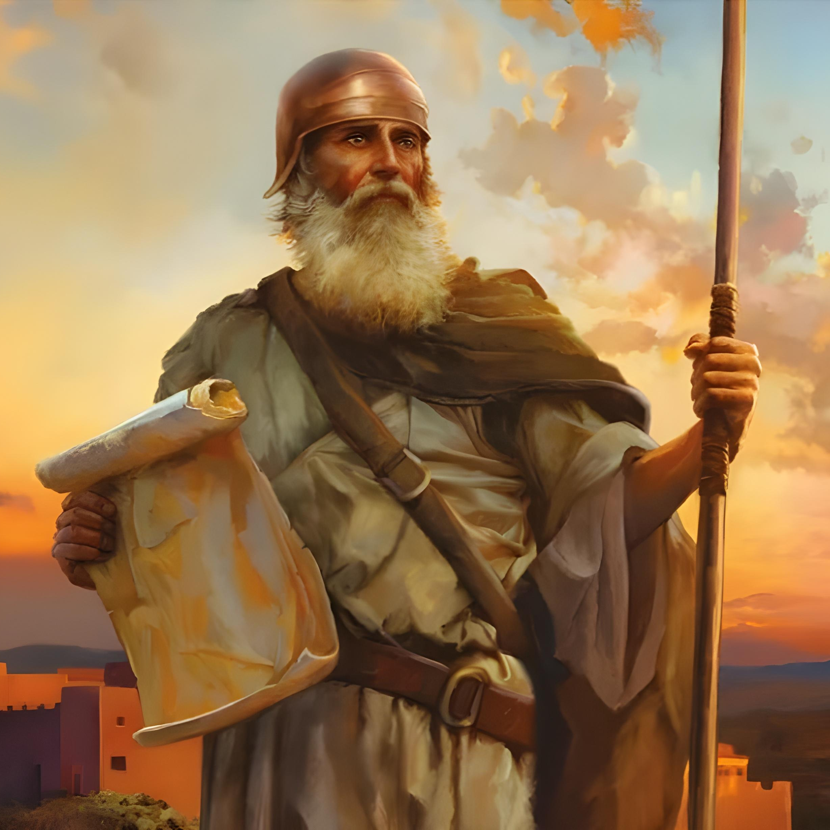
“只要刚强，大大壮胆，谨守遵行我仆人摩西所吩咐你的一切律法，不可偏离左右，使你无论往哪里去，都可以顺利。”
约书亚记1:7

Slide 3

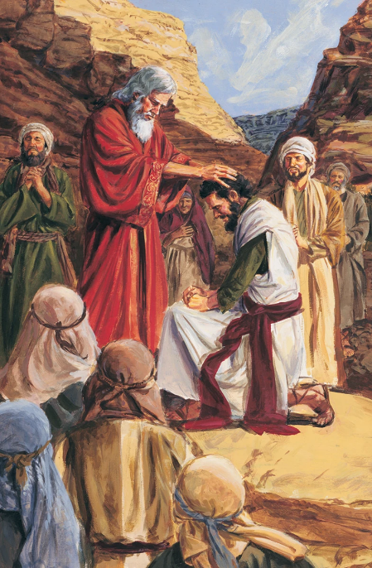



经过四十年在旷野的流浪，新一代崛起，征服应许之地的时刻到了。这时摩西已经死了，神拣选了一位新的领袖来执行这项任务：就是约书亚。
在开始征服之旅之前，新的领袖和新的一代都被呼召要完全信靠上帝。
当我们这一代人站在天上的迦南地的边界上时，神圣的呼召仍然有力地响起：“只要刚强壮胆”（约书亚记 1：7）。
介绍（约书亚记 1：1-3):
  摩西与约书亚
  书的结构
约书亚的使命（约书亚记 1：4-9):
  继承应许
  刚强壮胆
  使命的成功

Slide 4

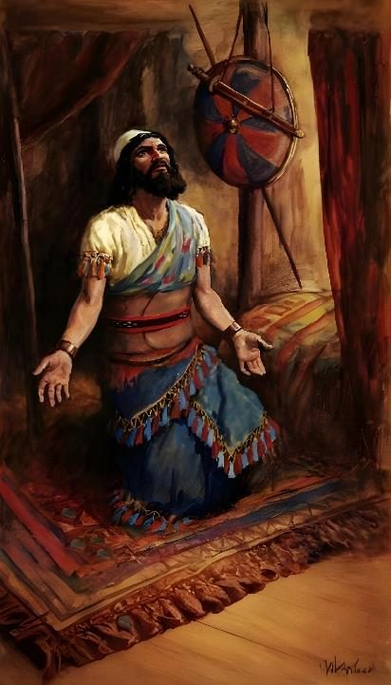
介绍
(约书亚记 1:1-3)

Slide 5









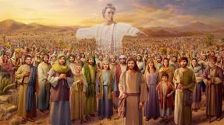
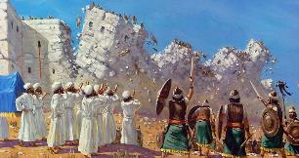






摩西与约书亚
神向他们显现
(出 3:2-4; 约书亚记 5:13-14)
他们被要求脱鞋
(出 3:5 ; 约书亚记 5:15)
神应许他们，他会与他们同在（出埃及记3：12; 约书亚记1：5)
他们庆祝逾越节 （出埃及记 12：21-23;约书亚记 5：10)
他们涉水时走在干地上
（出埃及记 14：21-22; 约书亚记 3：14-17)
一个是吗哪开始降下，另一个是吗哪的停止
（出埃及记 16：4-5,31; 约书亚记 5：11-12)
他们都曾差遣探子去窥探这地（民数记 13：1-3;约书亚记 2：1)
“耶和华的仆人摩西死了以后，耶和华晓谕摩西的帮手、嫩的儿子约书亚说：” ( 约书亚记 1:1)
在约书亚记第一章中，摩西被提及了十一次，他的名字也在整本书中反复出现。
两位领导人之间有很多相似之处:
虽然约书亚记第一章记录了以色列两位伟大领袖之间的过渡，但两者都不是这本书的真正主角。最重要的人物是上帝自己，他的话语打开了这本书，他的领导是主导的主题。毫无疑问，谁才是以色列真正的领袖。

Slide 6

“这时，约书亚已是以色列人所公认的领袖。大家都知道他是一个战士，他的天才和德性在百姓这一段历史中，是特别有价值的。他是勇敢，刚毅，坚忍，敏捷，廉洁的；在他治理手下百姓时，他是不顾自己利益的。而最可取的乃是他对于上帝所存的活泼的信心，这就是上帝所拣选率领以色列军队进入应许之地的人的品德。当以色列人飘流在旷野的时期，约书亚曾作摩西的主要助手。他那安祥而不夸张的忠贞，在别人动摇时所表现的坚稳，以及在危险之中固守真理的精神，在上帝召呼他担任领袖之前，早已显明他是有资格继承摩西的。”
怀爱伦（先祖与先知, 原文 481面 )

Slide 7

书的结构
“我的仆人摩西死了。现在你要起来，和众百姓过这约旦河，往我所要赐给以
色列人的地去。” ( 约书亚记 1:2)
约书亚记呈现了上帝将以色列人从埃及领出来时对以色列人所作的应许的应验，即将迦南地赐给他们。
序言（第 1 章）和本书主体都可分为四个主要部分：
渡河到 迦南
约书亚书 1:1-9
约书亚书1:1-5:12
夺取迦南
约书亚书 1:10-11
约书亚记 5:13-12:24
分割土地
约书亚记 1:12-15
约书亚记 13:1-21:45
通过遵守法律来敬拜
约书亚记 1:16-18
约书亚记 22:1-24:33

Slide 8
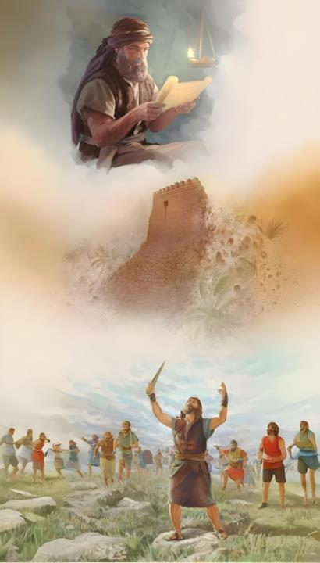
约书亚的使命
(约书亚记 1:4-9)

Slide 9

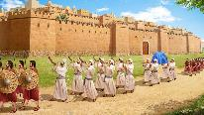
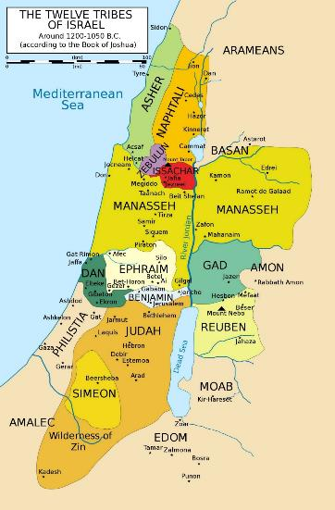
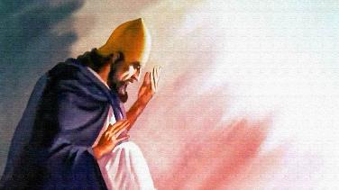
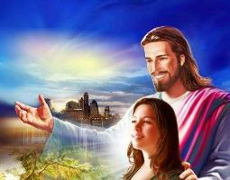
继承那应许
“凡你们脚掌所踏之地，我都照着我所应许摩西的话赐给你们了。”
( 约书亚记 1:3)
在约书亚记 1：3 中，上帝用预言性的现在式说话。他谈到迦南地，就好像它已经被赐给以色列了一样。这意味着上帝给了他们征服成功的完全保证。
幼发拉底河
然后，他提醒他们征服将达到的界限（约书亚记 1：4）：东从约旦河向西直到地中海之间的地带，南从旷野北上直到幼发拉底河。
然后他转向约书亚，向他保证，如果他刚强勇敢，没有人能抵挡他（约书亚记 1：5-6)。
地中海
约旦河
但胜利不在于约书亚自己的努力，而在于上帝的同在。他向他保证，就像他向我们每个人保证一样：“我必与你们同在”（约书亚记 1：5; 太 28：20)。
旷野

Slide 10

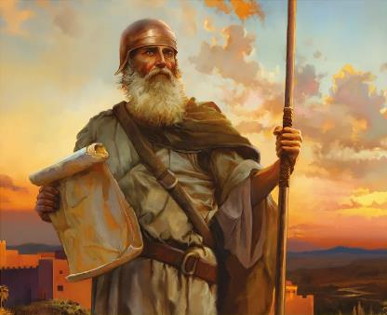
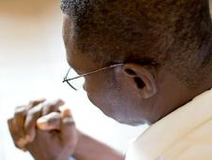
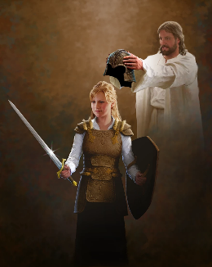
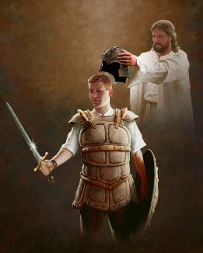
刚强壮胆
“我岂没有吩咐你吗？你当刚强壮胆！不要惧怕，也不要惊惶，因为你无论往哪里去，耶和华你的 神必与你同在。” ( 约书亚记 1:9)
上帝在要求约书亚在战斗中刚强壮胆（约书亚记 1：9）之前，先要求他刚强壮胆来遵守律法（书亚记 1：7）。
今天也是如此。上帝要求我们努力遵守他的律法（启示录 14：12）。这需要我们极大的勇气。
就上帝而言，他应许“无论你往哪里去，耶和华你的上帝必与你同在”（书 1：9），帮助我们打我们正在进行的战斗。不是肉体上的争战，而是“与执政的、掌权的、管辖这幽暗世界的，以及天空属灵气的恶魔争战 ”（弗 6：12）。为此，他为我们提供了必要的武器（弗 6：13-17)。
成功的关键是完全信靠上帝。为此，我们需要每天与他建立联系（弗 6：18）。

Slide 11


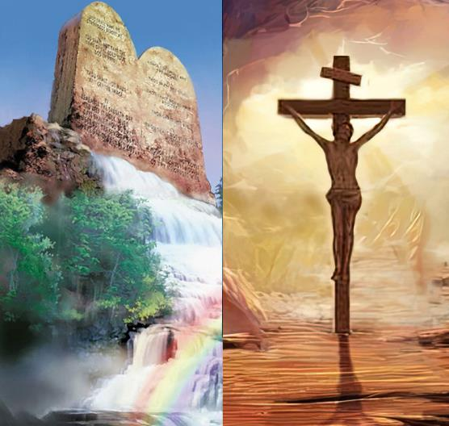
任务的成功
“这律法书不可离开你的口，总要昼夜思想，好使你谨守遵行这书上所写的一切
话。如此，你的道路就可以亨通，凡事顺利。” ( 约书亚记1:8)
从上帝的角度所看的成功与从人类的角度来看的成功是不一样的。
在这个世界上短暂的成功可以通过违反上帝和人类的律法来实现，但真正和永恒的成功却不能（书亚记 1：8）。
如果我们遵循上帝律法中表达的原则和价值观，我们就会成功。但这难道不是是靠行为得救吗?
一点也不。信心和律法并不相互排斥，而是相辅相成的（罗马书 3：31）。 当我们谈论律法时，我们说的是我们应该怎样生活，而不是我们得救的方式。我们与上帝的关系体现在我们顺服他的旨意上。

Slide 12

“基督徒在主里面常有一位坚强的帮助者。我们未必明了主帮助我们的方法，但有一件事是我们可以确知的：祂决 不使那些信靠祂的人失望。如果每一个基督徒都能认识到上帝曾多 少次指引他们的脚步，使仇敌为他们所设的毒计落空，他们就再不 会怨天尤人，且奔且跌地行走了。他们的信心一定能稳稳地依靠上帝， 而任何考验都不足以使他们动摇了。他们必要承认祂为他们的智慧 与效能。祂就必使祂要借他们而成就的旨意实现。”
怀爱伦（先知与君王，第四十六章，原文576面)

